Slide 1
Pretraživanje elemenata u listi
LINEARNO PRETRAŽIVANJE

Slide 2
Zadatak 1. – linearno pretraživanje
Napišite program koji kreira listu u kojoj su spremljene visine od n učenika u razredu, a zatim unosi visinu x i provjerava nalazi li se visina x među unesenim visinama. Program će vratiti True ako se x nalazi u listi i False ako se ne nalazi zadana visina u listi.

Slide 3
Linearno pretraživanje(sekvencijalno)
najjednostavnije i najčešće korišteno pretraživanje
najsporije
lista nije sortirana moramo pretražiti listu „jedan po jedan” element
prolazi kroz sve elemente liste od prvog do posljednjeg u traženju zadanog elementa
ako imamo puno elemenata pretraga će trajati dosta dugo
pretraživanje se vrši sve dok su ispunjena 2 uvjeta:
dok nismo našli traženi element
dok se indeks nalazi unutar dozvoljenih granica (0 – n-1)

Slide 4
Primjer
U polju od 7 elemenata ispitajte nalazi li se broj 23.
15 | 24 | 153 | 33 | 23 | 45 | 20

Slide 5
Zadatak 2.
Napišite program koji kreira listu od n elemenata u kojoj su spremljeni slučajni brojevi od 1 do 100. Program provjerava nalazi li se broj x u toj listi. (n i x su prirodni brojevi manji od 100)

Slide 6
Pretraživanje elemenata u listi
BINARNO PRETRAŽIVANJE

Slide 7
Binarno pretraživanje
radi samo na sortiranim listama (uzlazno ili silazno sortirane)
tj. x[0]≤x[1]≤ · · · ≤x[n−1] ili x[0]≥x[1] ≥ · · · ≥x[n−1]
puno brže od linearnog
NE prolazi kroz sve elemente liste već provjerava je li zadovoljen neki uvjet
pretraživanje (po prezimenu) u telefonskom imeniku

Slide 8
Primjer
U listi od 7 sortiranih elemenata ispitajte nalazi li se broj 23.
15 | 18 | 23 | 35 | 44 | 50 | 100

Slide 9
Zadatak 3. – binarno pretraživanje
Napišite program koji kreira listu u kojoj su spremljene visine od n učenika u razredu (ali su spremljene od najmanje prema najvećoj), a zatim unosi visinu x i provjerava nalazi li se visina x među unesenim visinama. Program će vratiti True ako se x nalazi u listi i False ako se ne nalazi zadana visina u listi. (Riješite pomoću binarnog pretraživanja)

Slide 10
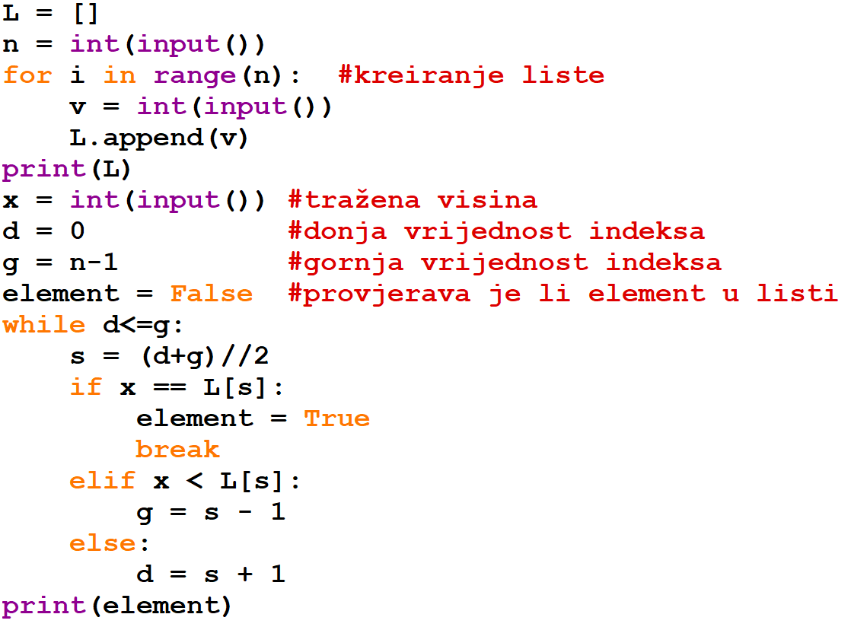

Slide 11
Zadatak 4
Napiši program koji unosi imena i bodove 8 natjecatelja u trčanju na 100 m te ispisuje koliko je bodova imao najbolji natjecatelj.
Zadatak riješite na dva načina:
podaci nisu uopće sortirani
podaci su sortirani prema sekundama od najlošijeg prema najboljem

Slide 12
Zadatak 5
Napiši program koji unosi brojeve početak, kraj i y. Nađi cijeli broj x takav da vrijedi x³ = y unutar intervala početak i kraj. U slučaju da ne postoji takav cijeli broj x unutar intervala [početak, kraj] potrebno je ispisati “Nema”.

Slide 13
Zadatak 6
Učenici jednog razreda idu na školski izlet. Pri povratku su već bili umorni i u autobusu su zaspali. Međutim, učiteljica se sjetila da nije prebrojila jesu li svi prisutni. Kako ih ne bi budila, uzela je papir i prošla po autobusu i popisala imena svih učenika koji su u autobusu. Naravno da učiteljica ima i popis svih učenika koji su na izletu. Učiteljicu zanima jesu li svi učenici, koji su išli na izlet, u autobusu, a ako nisu, zanimaju je imena učenika koji nedostaju.
Pomogni učiteljici i napiši program koji će:
unositi imena svih učenika koji su išli na izlet
unositi imena svih učenika koji su u autobusu
Program treba ispisati imena učenika koji nedostaju, poredana po abecedi ili poruku SVI SU, ako su u autobusu svi učenici.

Slide 14
Zadatak 7
Nastavnik želi organizirati dodatnu nastavu u školi. Budući da učenici imaju jako puno dodatnih aktivnosti, teško je odrediti slobodne termine. Nastavnik je učenicima dao papiriće na koje su napisali u koje su dane zauzeti i ne mogu dolaziti na dodatnu nastavu. Nastavnik te moli da mu pomogneš i napišeš program koji će unositi prirodan broj n ‒ broj učenika u razredu te za svakog od učenika popis dana u koje ne mogu dolaziti na dodatnu nastavu, a ispisivat će one dane koji su svim učenicima slobodni i u koje mogu dolaziti na dodatnu nastavu, odnosno poruku NEMA SLOBODNIH DANA ako ne postoji niti jedan dan koji je svim učenicima slobodan.
Napomena: Promatraju se samo radni dani: ponedjeljak, utorak, srijeda, četvrtak i petak.

